Slide 1
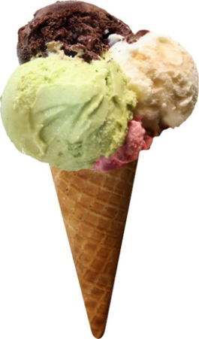
Задание «Аппликация «Вкусное мороженое»
Муниципальное бюджетное учреждение дополнительного образования
«Центр внешкольной работы»
Для учащихся
по дополнительной общеразвивающей программе «Бумажные фантазии»
Возраст 5-6 лет
Педагог дополнительного образования
Гура Ольга Анатольевна
г. Петропавловск-Камчатский
2026 г.

Slide 2
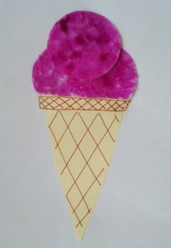
Здравствуйте, уважаемые родители и дети!
Сегодня мы с вами сделаем панно «Вкусное мороженое».
Это задание познакомит детей с простой техникой создания объемной аппликации.
Панно будем делать с применением ватных дисков и красок.

Slide 3
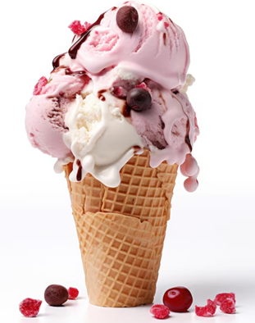
Этот десерт любят все - и дети, и взрослые.
Мороженое
«Вкусное и нежное,
​Бываю белоснежное,
​Внутри всегда прохладное,
​Бываю шоколадное.
​С малиной и с клубникой,
И даже с ежевикой.
Люблю прохладные места,
На солнце таю я всегда .
Конечно, мне приятней всё ж -
Холодный, крепенький мороз.
В рожке я прячусь от жары,
Вкусняшка я для детворы!»

Slide 4
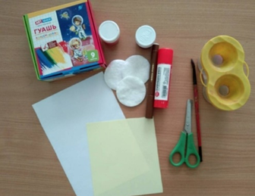
Для работы приготовьте:
лист плотной бумаги А-4 белого цвета;
половина листа А-4 желтого цвета;
краски (акварель или гуашь);
3 ватных диска;
баночка с водой;
клей карандаш;
фломастер;
ножницы;
кисть.

Slide 5
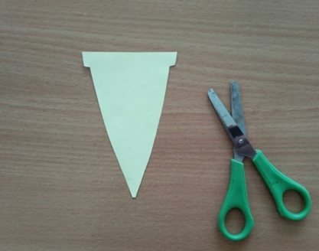
Шаг 1.
Вырезаем из цветной бумаги (желтой, бежевой, оранжевой) форму для вафельного стаканчика — треугольник или конус.

Slide 6
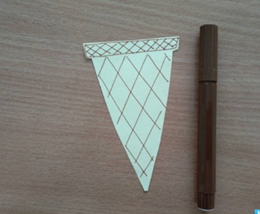
Шаг 2.
Рисуем полоски, создавая структуру вафельного рожка.

Slide 7
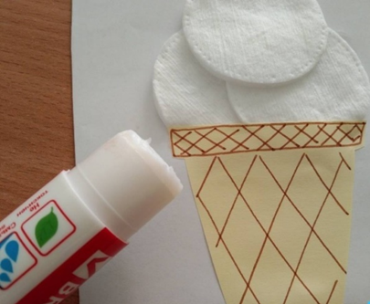
Шаг 3.
Приклеиваем рожок и ватные диски на лист плотной бумаги.

Slide 8
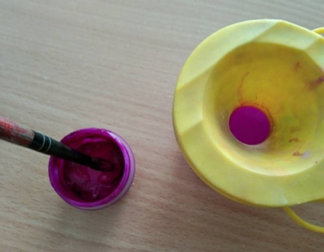
Шаг 4.
Воду окрашиваем краской (цвет на выбор).

Slide 9
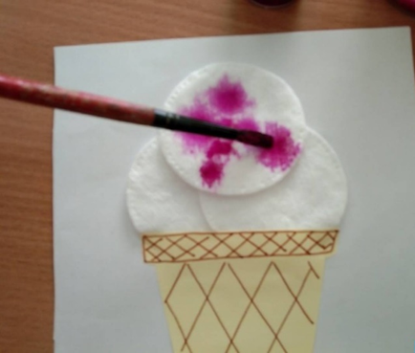
Шаг 5.
Кисточку макаем в окрашенную воду и прикладываем с небольшим нажимом к ватным дискам.

Slide 10
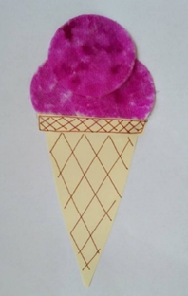
Работа готова!

